Slide 2
10주차
디스크 자체 보호전략 RAID
Redundant Array of Inexpensive/Independent Disk
(값 싼(또는 독립된) 디스크를 이용한 여분의 배열)

Slide 3
데이터를 디스크 레벨에서 보호하는 디스크 배열방식을 구분할 수 있다.
운영환경 및 보호 수준에 맞는 RAID 레벨을 선택할 수 있다.
RAID 0,1,3,5,6,1+0 각각의 장단점을 학습한다.

Slide 4
현업 사례
Amazon Aurora: 장애 범위와 복제
디스크 하나가 아니라 데이터센터 한 곳이 멈춘다면?
공개 사례
Aurora는 한 리전 내 3개 가용 영역의 6개 스토리지 노드에 데이터를 복제합니다.
교안 연결
RAID에서는 디스크, 분산 스토리지에서는 노드와 가용 영역이 장애 범위가 됩니다.
토론
여러 복제본이 있어도 실수로 삭제한 데이터를 되살리려면 무엇이 필요할까요?
AWS 공식 문서 · Aurora 고가용성
Notes:
https://docs.aws.amazon.com/AmazonRDS/latest/AuroraUserGuide/Concepts.AuroraHighAvailability.html
Aurora는 분산 스토리지 사례입니다. Aurora를 RAID 5·6·10으로 분류하지 않습니다.

Slide 5

기억하기위해서 기록할 때
중요한 전화번호나 일정을 기록한 메모를 잃어버리지 않는 방법을 생각해봅시다.

Slide 6
우리의 컴퓨터는 어떻게 저장할까요?

Slide 7

RAID 정의
Redundant Array of Inexpensive/Independent Disk
저장장치 여러 개를 묶어 고용량·고성능 저장 장치 한 개와 같은 효과를 얻기 위해 개발된 기법
RAID의 주 사용 목적은 크게 무정지 구현(안정성)과 고성능 구현으로 구분
장점
  1) 운용 가용성, 데이터 안정성 증대
  2) 디스크 용량 증설의 용이성
  3) 디스크 I/O 성능 향상

Slide 8
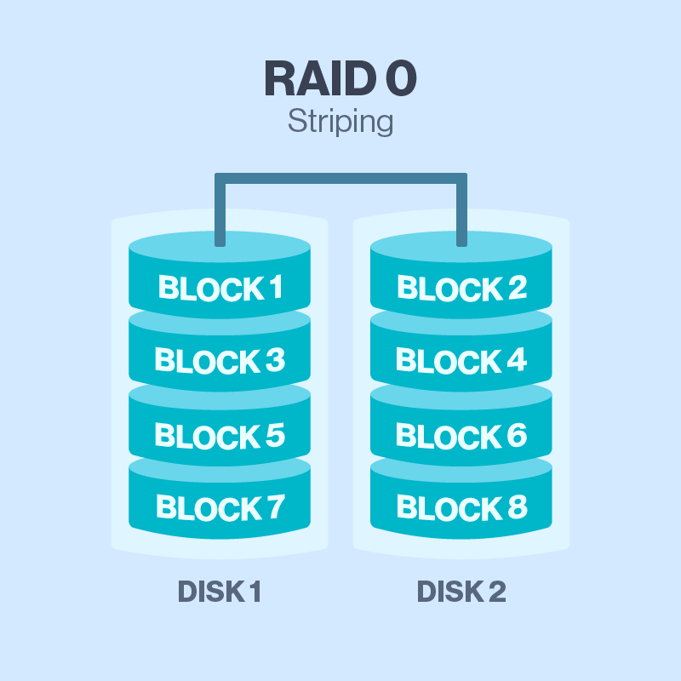
RAID 0
정의
  데이터를 여러 디스크에 분산 저장하는 스트라이핑(Striping)방식
작동방식
  최소 2개의 디스크 요구
  데이터를 작은 블록으로 나누어 각 블록을 순차적으로 각각의 디스크로 분산 저장
용량
  디스크 수 X 디스크 용량

Slide 9
RAID 0
장점
  쓰기 성능이 좋음
단점
  데이터 안정성이 매우 낮음.
  하나의 디스크라도 문제가 발생하면 전체 RAID가 손상됨. (복구 불가)
사용사례
  고성능이 필요하지만 데이터 안정성이 중요하지 않은 환경
  일부 망실되어도 다시 복구될 수 있는 비즈니스인 경우
  임시 데이터 저장, 게임 테스트 등

Slide 10
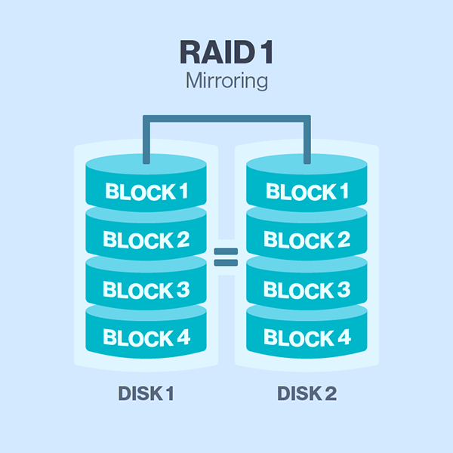
RAID 1
정의
  RAID 1은 데이터를 여러 디스크에 동일하게 복제하는 미러링(Mirroring) 방식
작동방식
  최소 2개의 디스크가 필요
  동일한 데이터를 모든 디스크에 복제 저장함
용량
  최소 디스크 개수 : 2
  용량 : 동일 용량 디스크 1개 분량

Slide 11
RAID 1
장점
  데이터 안정성이 매우 높습니다. N-1개의 디스크가 고장나도 데이터 사용이 가능함
  동시 읽기 요청을 여러 복제본에 분산할 수 있음
단점
  저장 용량이 단일 디스크의 용량과 동일하여 저장 효율성이 낮음
  쓰기 성능이 단일 디스크보다 낮을 수 있음
사용사례
  데이터 안정성이 매우 중요한 환경
  (예: 중요한 서버 로그, 금융 데이터 등)

Slide 12
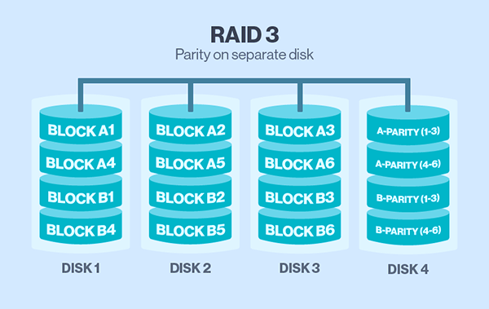
RAID 3
정의
  RAID 3 구성은 스트라이핑을 사용하고 하나의 드라이브를 패리티 정보를 저장하는데 사용됨.
작동방식
  내장 된 ECC⁽¹⁾ 정보는 오류를 감지하는 데 사용됨.
  데이터 복구는 다른 드라이브에 기록 된 정보의 배타적 OR (XOR)을 계산하여 수행됨.
용량
  최소 디스크 개수 : 3
  용량 : (디스크 수 - 1) X 디스크 용량
1) ECC 정보는 오류 정정 코드(Error Correction Code)
Notes:
먼저 이 그림을 보세요. 이것이 RAID 3입니다.
데이터를 바이트 또는 비트 수준으로 쪼개서 여러 디스크(DISK 1~3)에 저장하고,
**오로지 하나의 디스크(DISK 4)**에 패리티 정보를 저장합니다.
🗣 예시:
BLOCK A1, A2, A3 → 실제 데이터
A-PARITY (1~3) → 이 세 블록의 패리티 정보
만약 디스크 하나가 고장 나면, 나머지 데이터와 패리티를 조합해서 복구할 수 있어요!
📌 포인트:
패리티는 항상 한 개의 디스크에 집중
연속적인 데이터 접근에 적합 (예: 동영상 스트리밍)
단점: 패리티 디스크에 부하가 몰림 → 병목(bottleneck) 발생 가능

Slide 13
RAID 3
장점
  데이터 복구가 가능하며, 오류 감지 기능이 내장되어 있음.
단점
  I/O 작업은 동시에 모든 드라이브를 처리하므로 RAID 3은 I/O를 중첩 할 수 없음.
사용사례
  RAID 3는 수행시간이 긴 응용 프로그램이 있는 단일 사용자 시스템에 가장 적합.
Notes:
먼저 이 그림을 보세요. 이것이 RAID 3입니다.
데이터를 바이트 또는 비트 수준으로 쪼개서 여러 디스크(DISK 1~3)에 저장하고,
**오로지 하나의 디스크(DISK 4)**에 패리티 정보를 저장합니다.
🗣 예시:
BLOCK A1, A2, A3 → 실제 데이터
A-PARITY (1~3) → 이 세 블록의 패리티 정보
만약 디스크 하나가 고장 나면, 나머지 데이터와 패리티를 조합해서 복구할 수 있어요!
📌 포인트:
패리티는 항상 한 개의 디스크에 집중
연속적인 데이터 접근에 적합 (예: 동영상 스트리밍)
단점: 패리티 디스크에 부하가 몰림 → 병목(bottleneck) 발생 가능

Slide 14
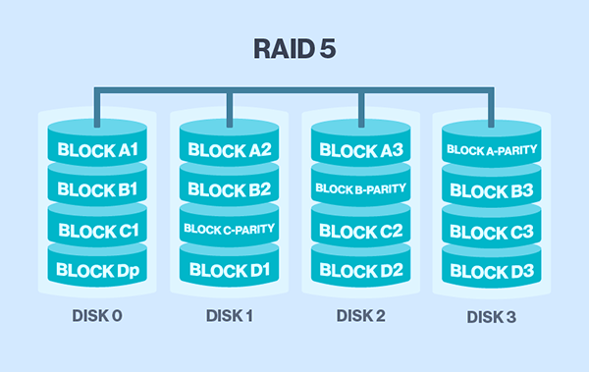

RAID 5
정의
  RAID 5는 데이터와 패리티 정보를 모든 디스크에 분산 저장하는 방식임.
작동방식
  최소 3개의 디스크가 필요함.
  데이터를 블록 단위로 스트라이핑하고,
  패리티 정보를 모든 디스크에 분산 저장함
용량
  최소 디스크 개수 : 3
  (디스크 수 - 1) X 디스크 용량
D
3 + 4 + 5 = 12
Notes:
이번에는 RAID 5를 볼게요. RAID 3와 마찬가지로 패리티를 사용하지만,
중요한 차이점은 패리티가 모든 디스크에 고르게 분산된다는 점입니다.
🗣 예시:
BLOCK A1, A2, A3 → 데이터
BLOCK A-PARITY → A블록에 대한 패리티 (여기선 DISK 3에 위치)
그 다음 블록의 패리티는 또 다른 디스크로 넘어갑니다.
📌 포인트:
패리티가 분산되어 병목 현상이 줄어듦
디스크를 고르게 사용하므로 쓰기 성능이 RAID 3보다 우수
여전히 디스크 1개 장애까지는 복구 가능

Slide 15
RAID 5
장점
  사용 가능 용량은 동일 용량 디스크 (N-1)개 분량
  1개의 디스크 고장 시 데이터 복구가 가능함
단점
  패리티 계산으로 인해 쓰기 성능이 다소 저하될 수 있음
  2개 이상의 디스크 고장 시 데이터 복구가 불가능함
사용사례
  데이터 안정성과 성능이 모두 중요한 일반적인 서버 환경.
D

Slide 16
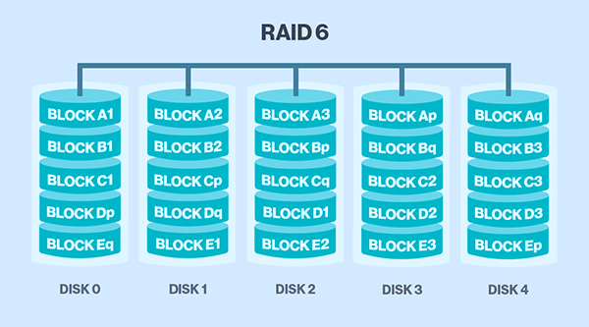
RAID 6
정의
  RAID 6은 RAID 5를 개선하여 이중 패리티를 사용하는 방식
작동방식
  최소 4개의 디스크가 필요함.
  데이터를 블록 단위로 스트라이핑하고,
  두 개의 서로 다른 패리티 정보를 모든 디스크에 분산 저장함
용량
  최소 디스크 개수 : 4
  (디스크 수 - 2) X 디스크 용량

Slide 17
RAID 6
장점
  2개의 디스크 고장 시에도 데이터 복구가 가능함
  RAID 5보다 더 높은 데이터 안정성을 제공
단점
  사용 가능 용량은 동일 용량 디스크 (N-2)개 분량
  이중 패리티 계산으로 인해 쓰기 성능이 RAID 5보다 더 저하될 수 있음
사용사례
  높은 데이터 안정성이 요구되는 대용량 스토리지 환경 (예: 대규모 데이터 센터, 아카이브 시스템)

Slide 18
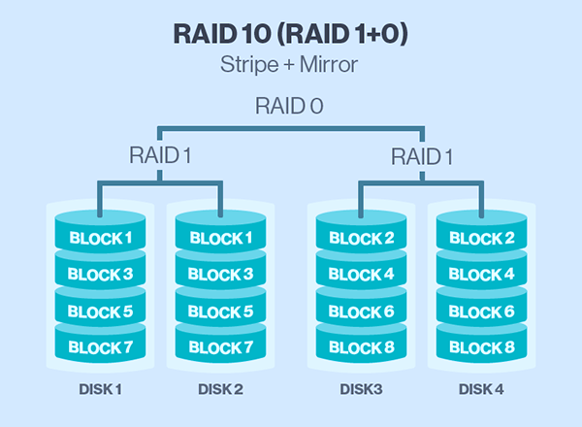
RAID 10 (1+0)
정의
  RAID 10은 RAID 1(미러링)과 RAID 0(스트라이핑)을 결합한 방식
작동방식
  최소 4개의 디스크가 필요함
  먼저 RAID 1로 디스크를 미러링한 후,
  이 미러링된 세트들을 RAID 0으로 스트라이핑 함
용량
  최소 디스크 개수 : 4
  (디스크 수 / 2) X 디스크 용량

Slide 19
RAID 10 (1+0)
장점
  RAID 0의 높은 성능과 RAID 1의 데이터 안정성을 모두 제공함
  디스크 고장 시 복구가 빠름
단점
  저장 용량이 전체 디스크 용량의 50%만 사용 가능함
  구현 비용이 높음
사용사례
  고성능과 높은 데이터 안정성이 동시에 요구되는 환경 (예: 데이터베이스 서버, 트랜잭션 처리 시스템)

Slide 20
RAID 선택 기준 요약
데이터 안정성이 중요한 경우 RAID 1, 5, 6, 10 고려
성능이 중요한 경우 RAID 0, 10 선택
용량 효율성을 원한다면 RAID 5, 6 추천
RAID 3는 거의 사용되지 않음
Notes:
RAID 선택 시 중요한 요소는 데이터 안정성, 성능, 용량 효율성입니다. 데이터 안정성이 필요할 경우 RAID 1, 5, 6, 10을 고려하고, 성능이 중요하면 RAID 0이나 RAID 10을 선택하시면 됩니다. 용량 효율성을 중시한다면 RAID 5나 RAID 6이 적합합니다.

Slide 21
RAID정리
RAID 레벨 | 핵심 특성 | 장점 | 단점 | 추천 사용 환경
RAID 0 | 데이터만 스트라이핑 | 빠른 읽기/쓰기 속도 | 장애 시 전 데이터 손실 | 캐시/임시 파일 처리 , 비중요 작업
RAID 1 | 디스크 1:1 복제 (미러링) | 데이터 안정성 , 복구 쉬움 | 저장 공간 비효율 (용량 50%) | 개인 서버, 중요 문서 보관 ,소규모 시스템
RAID 3 | 바이트/비트 단위 스트라이핑 + 단일 패리티 | 순차 처리에 강함 | 병렬 처리 약함, 패리티 디스크 병목 | 영상 스트리밍 서버 , 과거 산업용 장비
RAID 5 | 블록 단위 스트라이핑 + 분산 패리티 | 성능과 안정성 균형 , 효율적 | 쓰기 성능은 RAID 0/1보다 떨어짐 | 일반 기업 서버 , 파일 서버, NAS
RAID 6 | RAID 5 + 패리티 2개 | 이중 장애 복구 가능 | 쓰기 성능 더 낮음 | 데이터 안정성 최우선 시스템 (예: 금융, 병원)
RAID 10 | RAID 1 + RAID 0 (미러+스트라이프) | 고성능 + 고가용성 | 디스크 4개 이상 필요 | 고성능 DB서버 , 고가용성 웹 서비스

Slide 22
Bonus. 개인데이터를 잘 관리하는 방법
백업
  외장하드 사용하여 주기적으로 백업하기
  3개 이상의 복사본 보관을 권장(노트북, 외장디스크, 클라우드 동기화)
클라우드 동기화 활용
  실시간 백업 + 기기 간 데이터 공유 가능
  추천도구
    Google Drive, OneDrive, Dropbox
    개발자라면 Github, Gitlab
  민감한 데이터는 zip + 비밀번호 설정하기
정기적인 디스크 검사
백신 프로그램 항상 최신으로 유지(windows 보안 업데이트)

Slide 23
RAID 선택 기준
데이터 안정성: RAID 1, RAID 5, RAID 6, RAID 10
성능: RAID 0, RAID 10
용량 효율성: RAID 5, RAID 6
사용 사례:
RAID 0: 고성능이 필요하지만 데이터 안정성이 중요하지 않은 환경
RAID 1: 데이터 안정성이 매우 중요한 환경
RAID 5: 데이터 안정성과 성능이 모두 중요한 일반적인 서버 환경
RAID 6: 높은 데이터 안정성이 요구되는 대용량 스토리지 환경
RAID 10: 고성능과 높은 데이터 안정성이 동시에 요구되는 환경

Slide 24
학생 실습 · 1
디스크 4개의 용량과 장애 허용
각 디스크는 2 TB입니다. 관리 영역을 제외한 이론적 사용 가능 용량입니다.
RAID 0 / RAID 5
RAID 0: 8 TB, 장애 허용 없음. RAID 5: 6 TB, 1개 장애 허용.
RAID 6 / RAID 10
RAID 6: 4 TB, 2개 장애 허용. RAID 10: 4 TB, 최소 1개 허용.
생각할 문제
RAID 10의 두 장애 디스크가 같은 미러 쌍일 때와 다른 쌍일 때를 비교합니다.
계산 근거: RAID 5는 N−1, RAID 6은 N−2, RAID 10은 N/2개 분량

Slide 25
학생 실습 · 2
XOR 패리티로 블록 복구
코랩에서 실행합니다. RAID 5의 한 스트라이프를 단순화한 모의 실험입니다.
a, b, c = 12, 25, 37
parity = a ^ b ^ c
# b가 저장된 디스크에 장애가 났다고 가정
recovered_b = a ^ c ^ parity
print("원본:", b)
print("복구값:", recovered_b)
print("일치:", recovered_b == b)
예상 출력: 원본 25, 복구값 25, 일치 True

Slide 26
학생 실습 · 제출
저장장치 선택과 장애 대응
데이터베이스 운영팀의 입장에서 각 상황에 맞는 보호 방식을 고릅니다.
상황 A
다시 만들 수 있는 임시 데이터입니다. 사용 가능 용량을 가장 크게 잡습니다.
상황 B
2개 디스크가 동시에 고장 나도 읽을 수 있어야 합니다.
상황 C
운영자가 주문 테이블을 잘못 삭제했습니다. 어떤 복구 수단이 필요할까요?
제출물: 선택 근거, 용량 계산, XOR 복구 결과를 각각 한 줄로 정리합니다.

